Slide 1
физкультурно-оздоровительная жизнь младшей группы « Капелька» Укрепить здоровье человека в детстве, не допустить, чтобы ребенок вступал в юность хилым и вялым - значит дать ему всю полноту жизненных радостей!

Slide 2
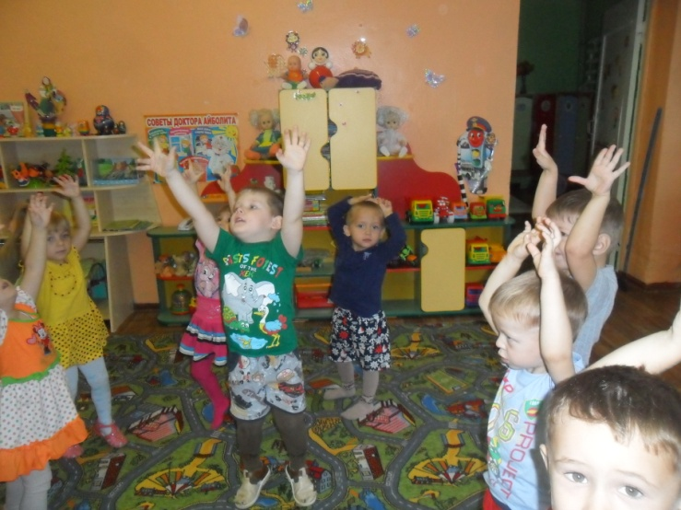
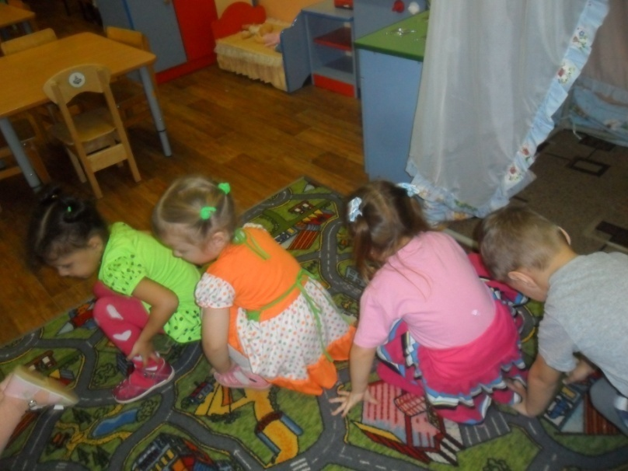
Здоровье с утра! Утренняя гимнастика в детском саду и на свежем воздухе имеет большое оздоровительное значение и является обязательной частью распорядка дня. Игровой самомассаж, элементы суставной гимнастики (используемые в комплексах) защищают организм от простудных заболеваний, повышают деятельность головного мозга, улучшают кровообращение, доставляют радость и хорошее настроение.

Slide 3
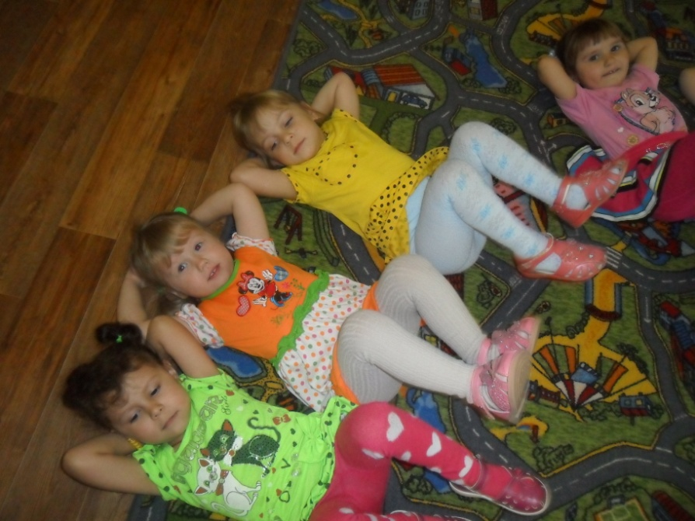
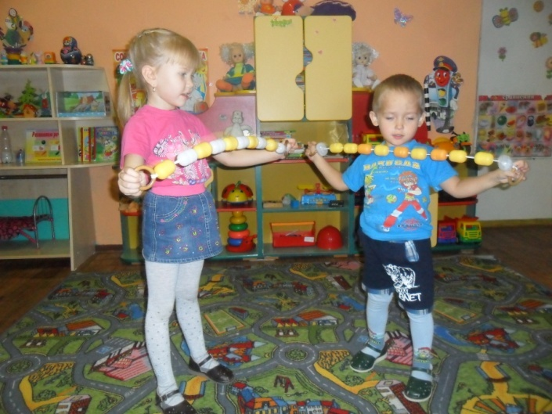
Физическое развитие является одной из основных форм проведения физкультурно-оздоровительной работы в детском саду. Много нового и интересного узнают ребята на физкультуре. Они «отправляются» в увлекательные путешествия, учатся помогать друг другу, вместе преодолевать препятствия, радоваться успехам товарищей

Slide 4
Физкультурно-оздоровительная среда включает в себя: спортивный инвентарь для физического развития детей, инвентарь для спортивных игр, коррекционные дорожки для профилактики плоскостопия, мячи разных размеров, кегли, гимнастические палочки, султанчики.

Slide 5
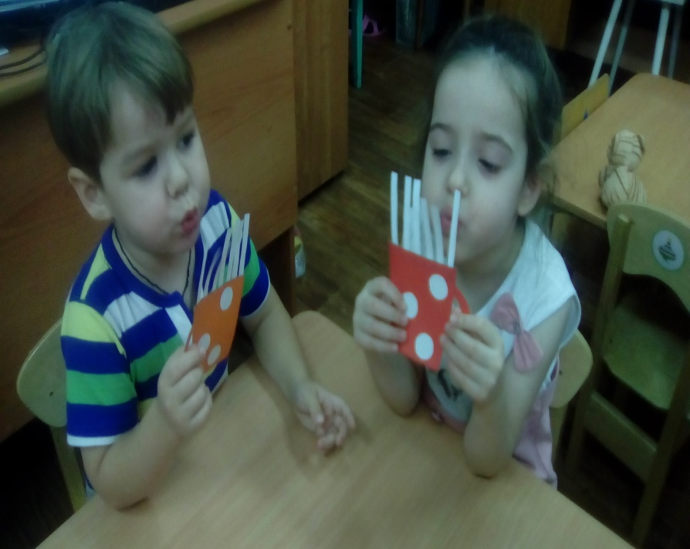
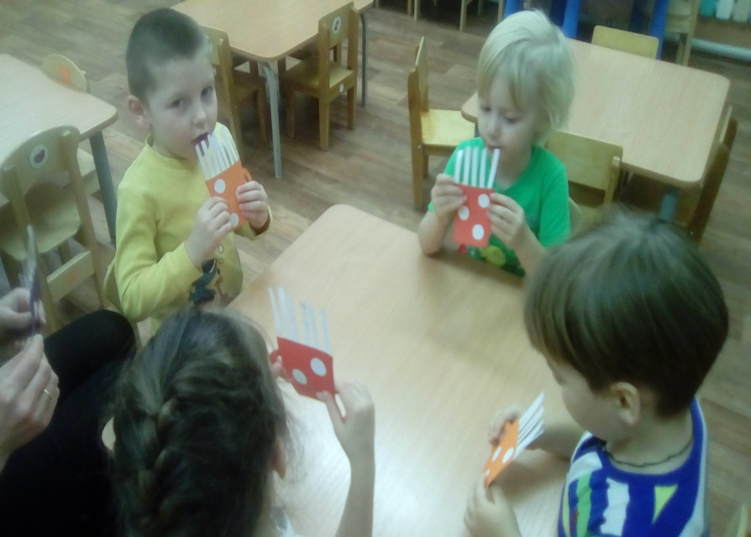
Дыхательная гимнастика
Способствует полноценному физическому развитию детей, является профилактикой заболеваний дыхательной системы, способствует повышению общего жизненного тонуса детей, сопротивляемости, закаленности и устойчивости организма к заболеваниям дыхательной системы.

Slide 6
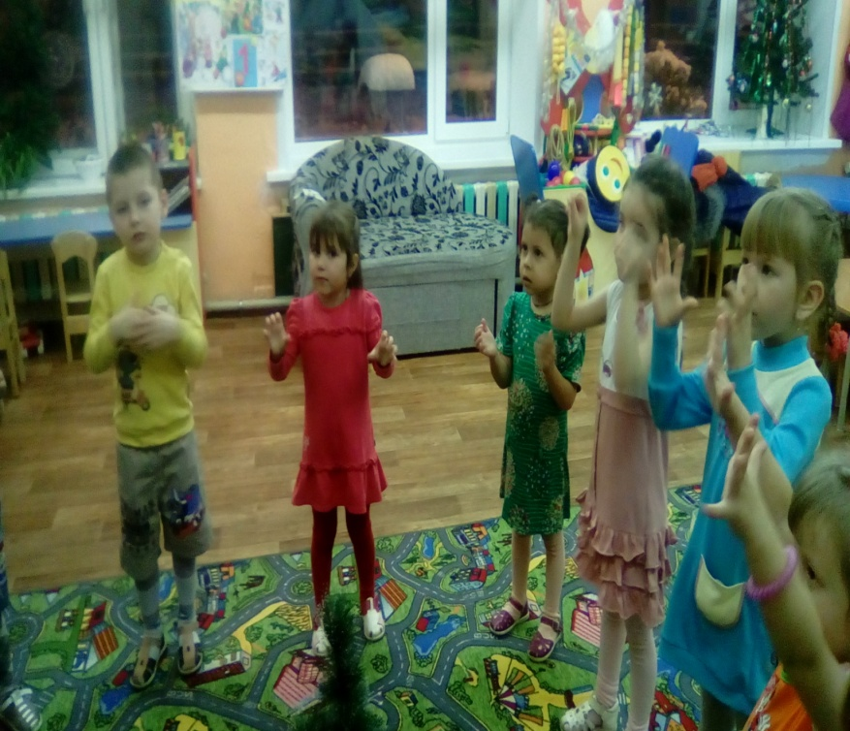
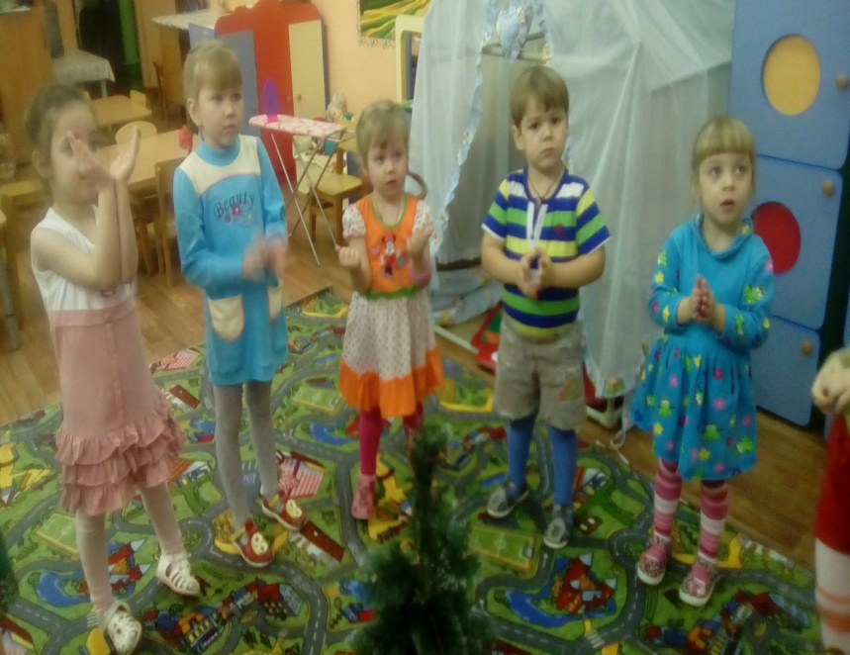
Пальчиковая гимнастика
Проводится в перерывах между деятельностью детей в детском саду, при этом любые движения сопровождаются стихотворением или веселой потешкой. Направлена на улучшение мелкой моторики и координации рук, что способствует развитию речевого аппарата и улучшению памяти

Slide 7
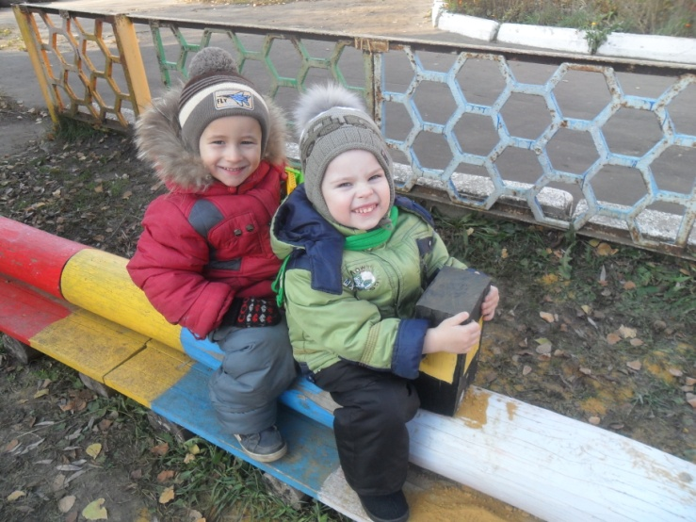
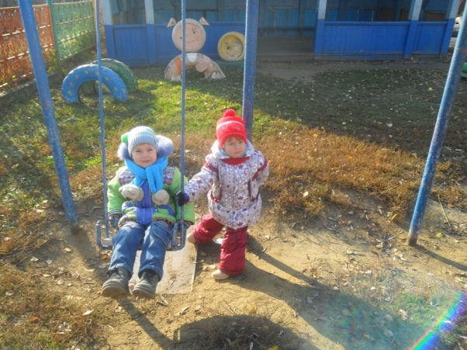
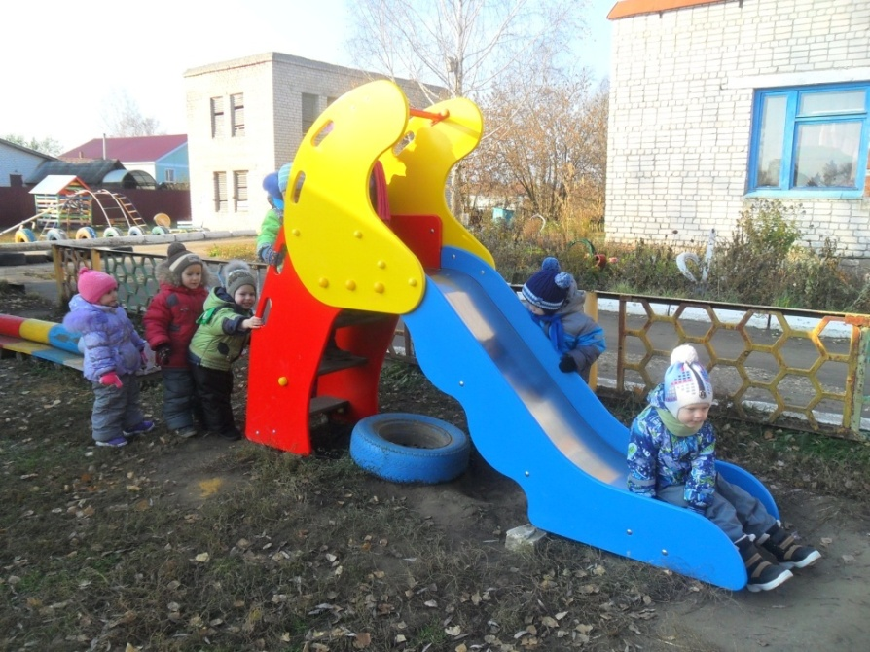
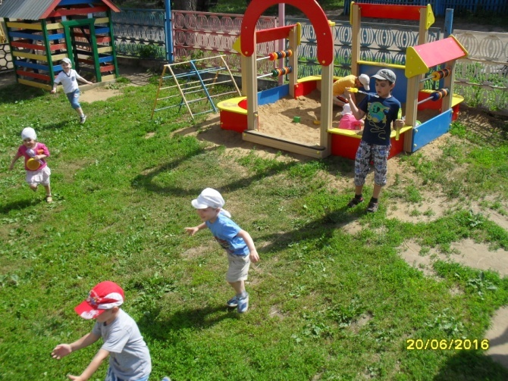
Прогулки
Чтобы вырасти здоровыми, дети должны проводить на свежем воздухе как можно больше времени. Во время игр на прогулках у детей формируются умения использовать приобретённые навыки в многообразных ситуациях.
Развивается ловкость, быстрота, сила и выносливость, умение действовать смело, честно, проявлять активность, самостоятельность.

Slide 8
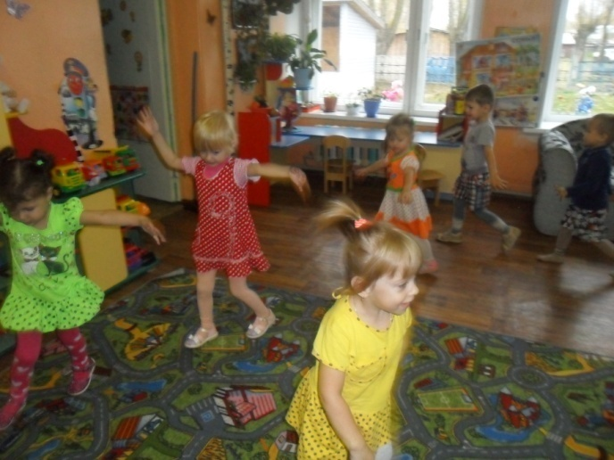
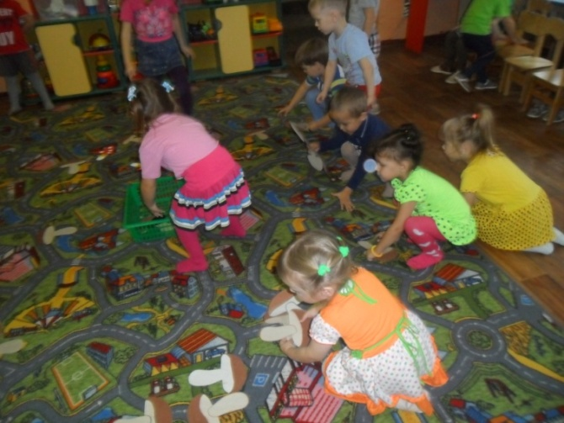
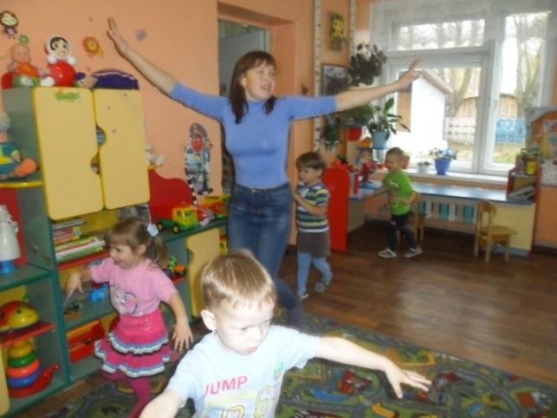
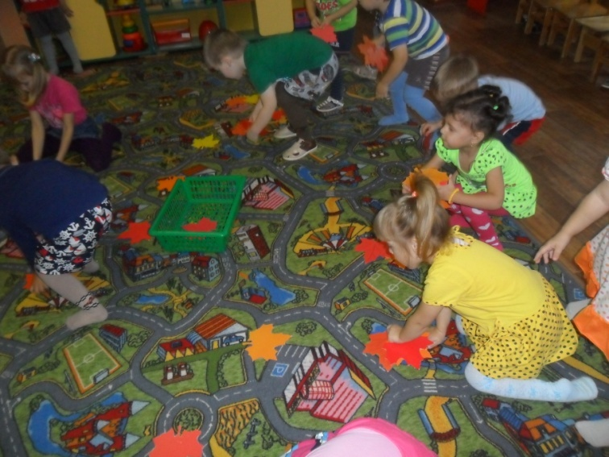
Подвижные игры
А сколько пользы для организма от подвижных игр!
Укрепление иммунитета, закаливание, профилактика болезней дыхательной системы…
Подвижные игры сразу решают несколько задач:
способствуют общему развитию ребенка;
формируют позитивное отношение к жизни;
помогают в укреплении семейных связей;
приносят много-много радости

Slide 9
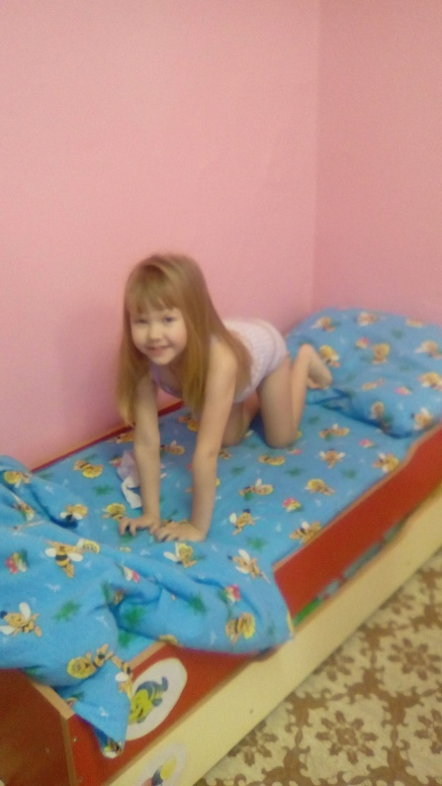
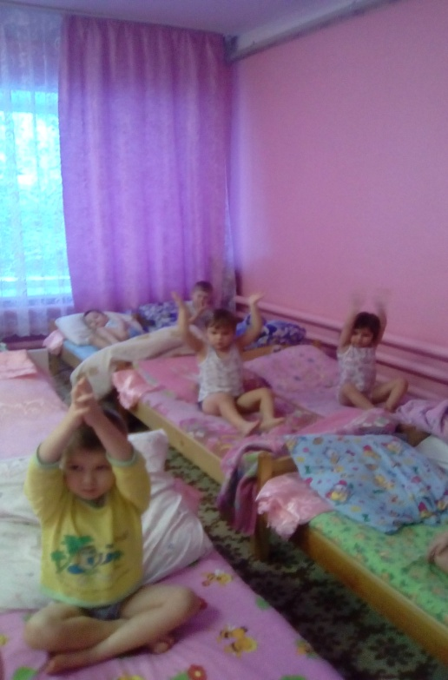
Гимнастика пробуждения
Отличается от традиционной зарядки. Её специфика заключается в более естественном переходе от сна к бодрствованию. Сначала дети выполняют упражнения лежа в кроватках, потом сидя и стоя. Интересный сюжет гимнастики, красивая негромкая музыка уводят детей в мир сказок, положительно влияют на развитие речи и восприятие окружающего мира.

Slide 10
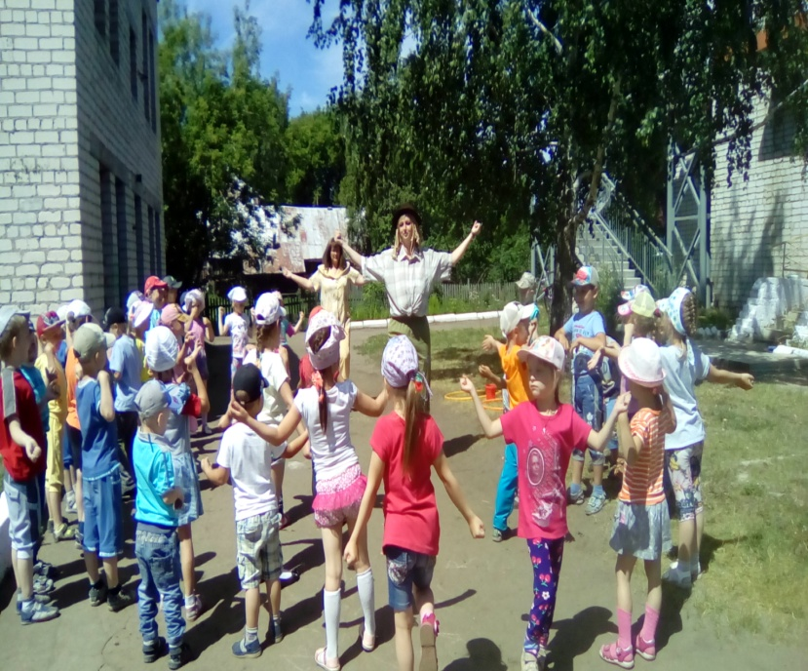
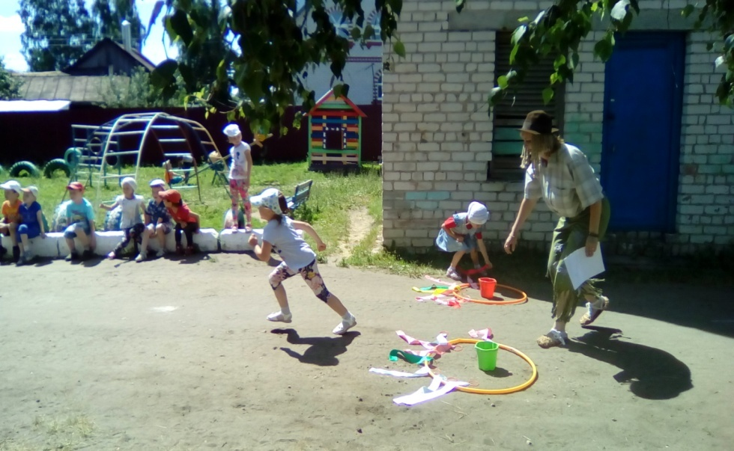
Спортивные праздники в детском саду - окно в волнующий мир музыки, поэзии увлекательных игр и затей. Праздники являются своеобразной школой чувств ребенка, в которой он учиться радоваться, восторгаться, удивляться. Без праздника невозможно представить себе счастливого детства.

Slide 11
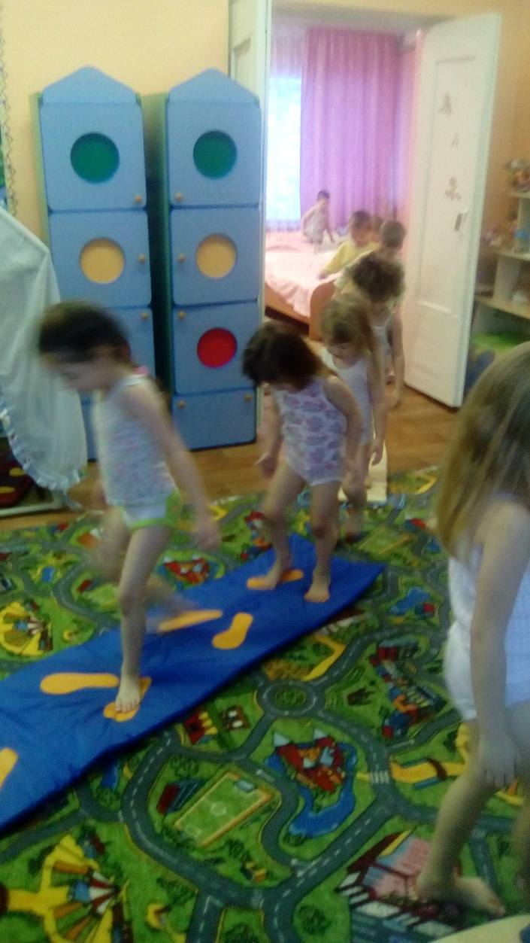
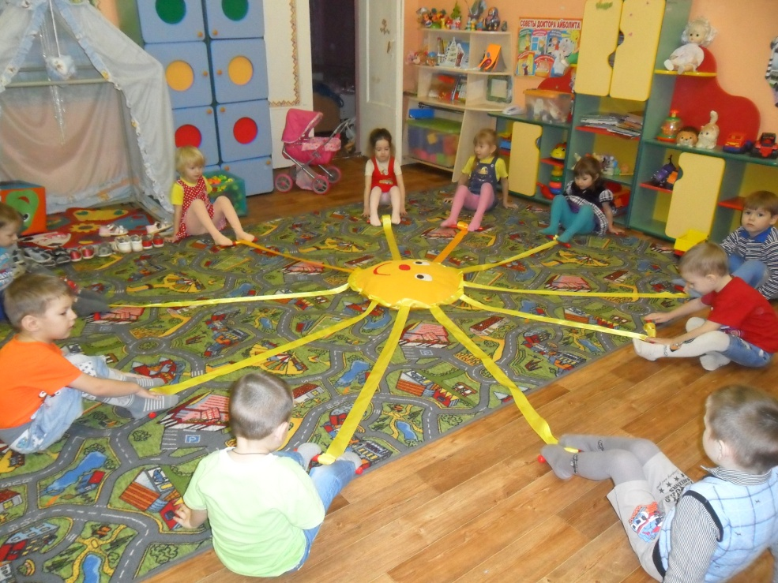
Профилактика и коррекция плоскостопия -
одно из направлений физкультурно-оздоровительной работы в детском саду. Дети ходят по массажным дорожкам, проводятся нетрадиционные формы работы- поднимание салфетки пальцами ног, катают ступнями цветные карандаши, палочки.

Slide 12
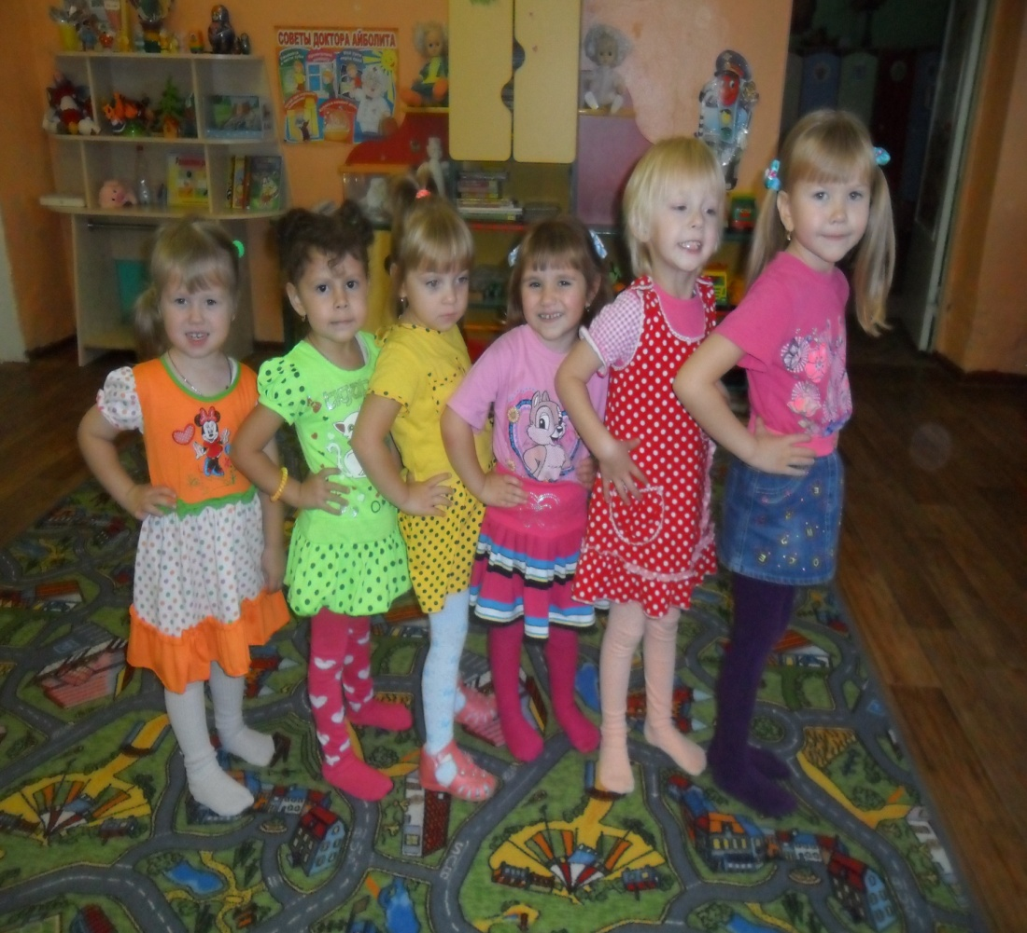
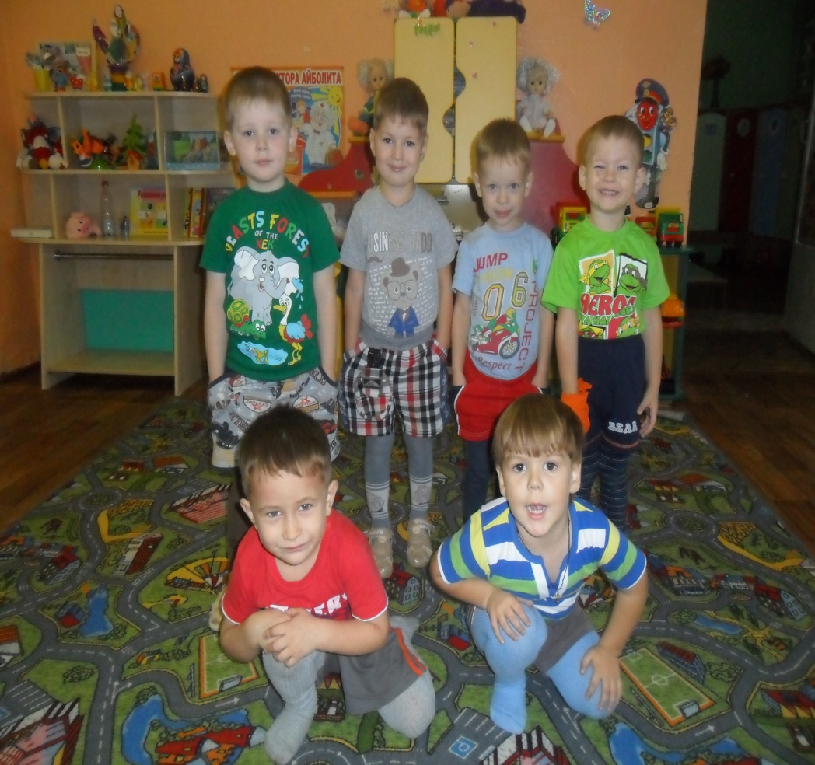
Если взрослые ведут здоровый образ жизни, регулярно вместе с детьми выполняют, хотя бы простейшие физические упражнения, подвижны, легки на подъем, это является «благодатной почвой», на которой взойдут добрые всходы – крепкие, здоровые, любящие физкультуру дети.

Slide 13
Спасибо за внимание!

